Slide 1
MongoDBのサービス化

Slide 2
目次
目的
MongoDBのインストール
サービス化

Slide 3
目的
MongoDBをサービス化する
  サービス＝バックグラウンドで常に動くプログラム
  MySQLはデフォルトでサービス化される
いちいちコマンドプロンプトから起動する必要がなくなる

Slide 4
MongoDBのインストール
サイトからダウンロード＋インストール
PATHを通しておく
「MongoDBインストール手順.txt」参照

Slide 5
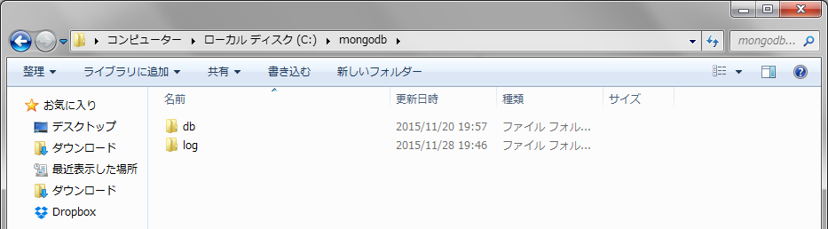
サービス化
DBフォルダとLOGフォルダの作成
  適当な場所に作成
  アクセス権関係でC:直下にフォルダを作成し、その下にDBとLOGフォルダが安全？
  名前はご自由に

Slide 6
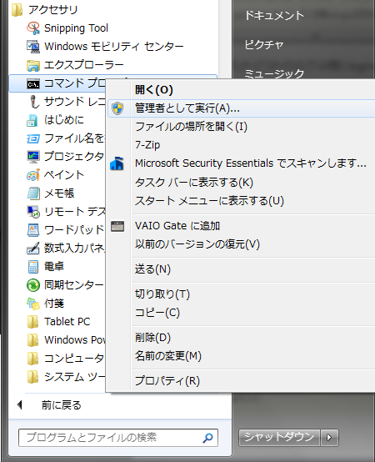
サービス化
管理者権限でコマンドプロンプト立ち上げ

Slide 7
サービス化
コマンド入力
  mongod –install –dbpath DBフォルダの場所
  --logpath LOGフォルダの場所+mongo.log
  mongod –install –dbpath C:\mongodb\db --logpath C:\mongodb\logs\mongodb.log

Slide 8
サービス化
サービスの開始
  コントロールパネル→システムとセキュリティ→管理ツール→サービス
  MongoDBを探す（なかったらinstall失敗）
  右クリック→開始
  スタートアップが自動になっていれば、Windows起動とともにMongoDBが動く

Slide 9
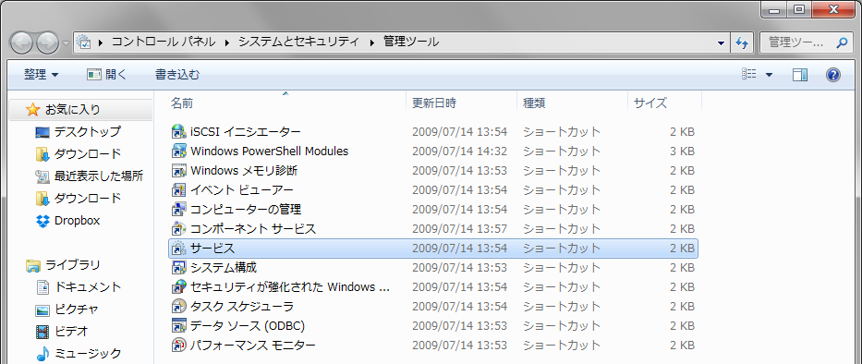
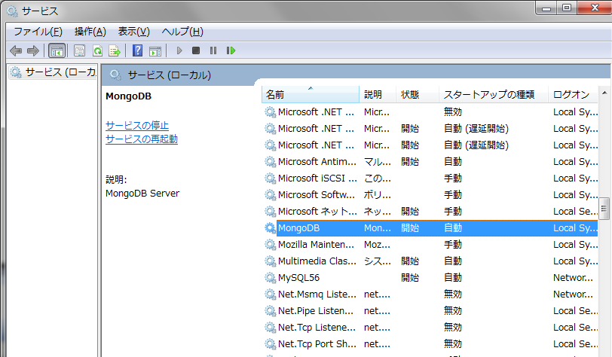
サービス化

